Slide 1




WEB开发基础
之
JS
-卓越品质 辉煌前程-

Slide 2


1
JavaScript概述
2
基本语法
知
识
点
3
内置对象及函数
4
DOM
5
表单操作
6
正则表达式
7
JS使用

Slide 3



JavaScript概述及特点
是一种脚本语言，在程序运行中逐行解释，而不需要实现编译。
基于对象，能够使用存在的程序对象，但它无法像Java一样完全面向对象。
掌握比较容易，不需要太多的编程基础。
能够跨平台，JavaScript主要是通过浏览器进行解释执行，和操作系统不发生直接关系，能够运行浏览器软件的地方就可以运行JavaScript，例如微软的IE和网景的NN这两个主流浏览器都支持JavaScript。
通过浏览器执行，根据浏览器不同执行可能会有差异
-卓越品质 辉煌前程-

Slide 4
第一个JavaScript程序
在网页中加入以下代码
<script type="text/javascript">
document.write("hello,world");
</script>
-卓越品质 辉煌前程-

Slide 5
数据类型和变量
JavaScript的基本数据类型可以分成4种
数字型：包括整型和浮点型，例如2，5，3.14
字符串型：需要放到双引号中，例如”hello”，”中国”
布尔型：只有两个取值，true（真）和false（假）
空值：null表示什么都没有
-卓越品质 辉煌前程-

Slide 6
数据类型和变量
HTML注释以<!--开始，以-->结束
<! –
注释的代码，不参与程序运行
可以被
-->
-卓越品质 辉煌前程-

Slide 7
使用变量
JavaScript是采用弱数据类型的语言，意味着声明变量时不需要指定变量的数据类型，数据在被赋给变量的时候会自动确定数据类型
在JavaScript中的声明一个变量的语法如下：
var 变量名;
也可以用一条语句声明多个变量：
var 变量名1,变量名2,变量名N;
以下代码是合法的变量声明：
var a1; 或者var a1 = 10;
var a2,a3; 或者var a2,a3 = 10;
-卓越品质 辉煌前程-

Slide 8
注释
单行注释//
//不参与运行
多行注释/* */
/*
可
以
注
释
多
行
语
句
*/
-卓越品质 辉煌前程-

Slide 9
算术运算符
+ 加法运算，例如5+3的结果为8
-减法运算，例如5-3的结果为2
乘法运算，例如5*3的结果为15
/ 除法运算，例如5/2的结果为2.5
% 求模运算例如5%3的结果为2
++ 递增运算，变量自身加1，例如var i = 10;i++的结果为11
--递减运算，变量自身减1，例如var i = 10;i--的结果为9
-卓越品质 辉煌前程-

Slide 10
比较运算符
== 判断两边的值是否相等
>判断左边的值是否大于右边的值
< 判断左边的值是否小于右边的值
>= 判断左边的值是否大于等于右边的值
<= 判断左边的值是否小于等于右边的值
!= 判断两边的值是否不相等
-卓越品质 辉煌前程-

Slide 11
逻辑运算符
&& 逻辑与，左右两边的表达式都为true的时候返回true
|| 逻辑或，左右两边的表达式有一个为true的时候返回true
! 逻辑非，表达式为true返回false，表达式为false返回true
-卓越品质 辉煌前程-

Slide 12
赋值运算符
= 将右边的值赋给左边的变量，例如i=6
+= 例如i+=6等价于i=i+6
-= 例如i-=6等价于i=i-6
*= 例如i*=6等价于i=i*6
/= 例如i/=6等价于i=i/6
-卓越品质 辉煌前程-

Slide 13
if语句
if语句
if ( <条件判断> ){
<执行代码>
}
if…else…语句
if ( <条件判断> ){
<执行代码>
}else {
<执行代码>
}
if ( <条件判断> ){
<执行代码>
} else if ( <条件判断> ){
<执行代码>
} else if ( <条件判断> ){
<执行代码>
}
……
else {
<执行代码>
}
-卓越品质 辉煌前程-

Slide 14
switch语句
switch (<表达式>){
  case <值1>：
    <代码>
    [break;]
  case <值2>：
    <代码>
    [break;]
    ……
  [
  default ：
    <代码>
  ]
}
-卓越品质 辉煌前程-

Slide 15
for循环
for (<变量的初始化>;<条件表达式>;<迭代>){
<代码>
}
示例：
<SCRIPT language="javascript">
  for (var i = 1;i <= 10;i ++){
  document.write(i+ "&nbsp;");
  }
</SCRIPT>
-卓越品质 辉煌前程-

Slide 16
while循环
while (<逻辑表达式>){
<代码>
}
示例
var i = 1;
while (i <= 10){
document.write(i+ "&nbsp;");
i ++;
}
-卓越品质 辉煌前程-

Slide 17
自定义函数
自定义函数类似于java中的方法，将程序模块化，可以被重复调用。
function 自定义函数名([参数列表]){
<代码>
[return 返回值]
}
示例：
function getResult(a,b){
return a+b;
}
alert(getResult(5,3));
alert(getResult(10,20));
-卓越品质 辉煌前程-

Slide 18
事件处理
􀂾
事件是浏览器响应用户的操作的机制，“事件驱动”是JavaScript程序的特点。例如：一个用户点击了一个按钮，即一个用户对按钮进行了单击操作，产生了单击事件，告诉浏览器需要处理，这时候浏览器响应这个事件，并执行相应的事件处理程序。
示例：
<HTML>
  <HEAD>
  <TITLE>一个简单的事件处理</TITLE>
  </HEAD>
<BODY>
    <INPUT type="button" value="click here"
    onClick="alert('hello,world!')">
</BODY>
</HTML>
-卓越品质 辉煌前程-

Slide 19
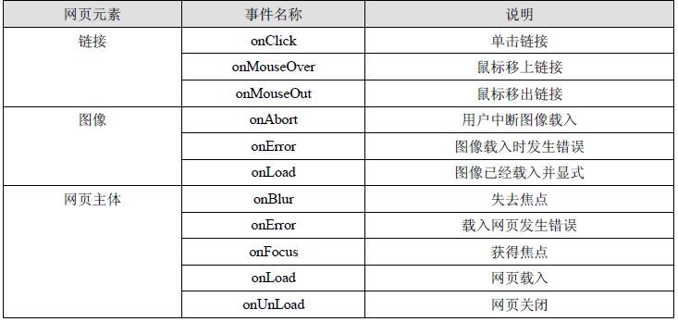
网页元素对应的事件名称
-卓越品质 辉煌前程-

Slide 20
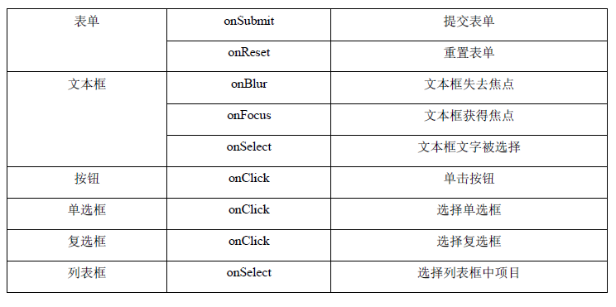
网页元素对应的事件名称
-卓越品质 辉煌前程-

Slide 21
内置对象
JavaScript语言与Java不同，并不是完全面向对象，而是基于对象的，它可以创建一些内置对象的实例，然后调用这些对象的属性和方法。
JavaScript提供了关于日期时间，字符串还有数字方面的内置对象。
-卓越品质 辉煌前程-

Slide 22
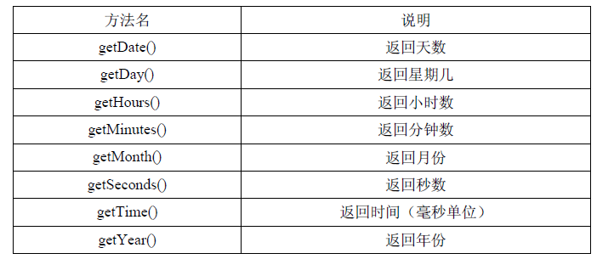
Date对象
Date对象提供了对于日期时间处理的一系列方法
-卓越品质 辉煌前程-

Slide 23
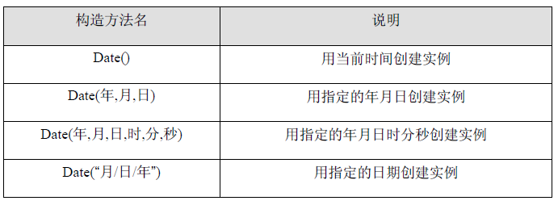
Date对象
示例：
var date = new Date();
document.write(date.getYear() + "年" + (date.getMonth()+1)
+ "月" + date.getDate() + "日");
document.write(date.getHours() + ":" + (date.getMinutes()+1)
+ ":" + date.getSeconds());
-卓越品质 辉煌前程-

Slide 24
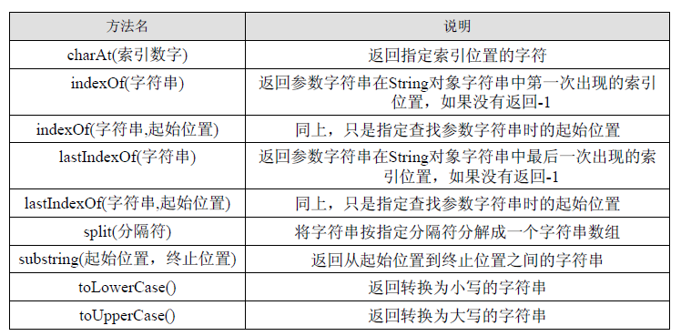
String对象
String对象还有一个length属性，返回字符串的长度
-卓越品质 辉煌前程-

Slide 25
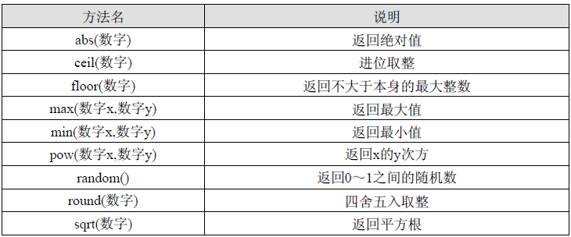
Math对象
-卓越品质 辉煌前程-

Slide 26
数组对象
数组也是JavaScript中的一种对象，使用的时候和其他对象一样，需要创建一个数组对象的实例，例如下面的代码就是创建了一个有5个元素的数组对象：
var a = new Array(5);
a[0] = 10;
a[1] = 20;
a[2] = 30;
a[3] = 40;
a[4] = 50;
创建数组对象其他方法
var a = new Array(10,20,30,40,50);
var a = [10,20,30,40,50];
数组长度：length属性
-卓越品质 辉煌前程-

Slide 27
内置函数eval
eval(字符串)
接收一个字符串形式的表达式，并试图求出表达式的值。作为参数的表达式可以采用任何合法的操作符和常数。
如果传递给这个函数的参数中包含JavaScript命令，这些命令也可以被执行，就像这些命令是JavaScript程序的一部分一样。
-卓越品质 辉煌前程-

Slide 28
内置函数parseInt
parseInt(字符串)
试图从一个字符串中提取一个整数。parseInt函数也可以附加一个整数n，可以返回n进制的一个整数。如果在字符串中存在除了数字、符号、小数点和指数符号以外的字符，parseInt函数就停止转换，返回已有的结果。如果第一个字符就不能转换，函数就返回“NaN”值。
-卓越品质 辉煌前程-

Slide 29
内置函数parseFloat
parseFloat(字符串)
函数试图从一个字符串中提取一个浮点值。如果在字符串中存在除了数字、符号、小数点和指数符号以外的字符，parseFloat函数就停止转换，返回已有的结果。如果第一个字符就不能转换，函数就返回“NaN”值。
-卓越品质 辉煌前程-

Slide 30
内置函数isNaN
当JavaScript遇到一个使用parseInt函数和parseFloat函数中的任何一个都不能转换成数字的字符串时，将自动返回一个叫做NaN的结果。isNaN函数可以测试这两个函数返回的结果是否为NaN，如果是，函数返回true。
-卓越品质 辉煌前程-

Slide 31
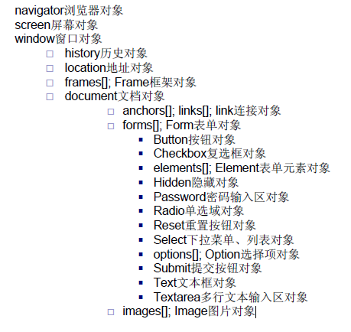
DOM(Document Object Model)文档对象模型
每一个网页元素都是一个对象，例如窗口，文档页面，图片，图层，表格都是一个对象，如果元素标签还有嵌套标签，还有子对象的概念。
对象模型如下：
-卓越品质 辉煌前程-

Slide 32
得到对象引用的常用方法
父对象.子对象.子子对象
例如：
window.document.form1.t1
document.getElementById(“对象ID”)
例如：
document.getElementById(“div1”);
document.getElementsByName(“对象name”);
例如：
document.getElementsByName(“chk”);
-卓越品质 辉煌前程-

Slide 33
常用DOM对象的属性和方法
打开新窗口
window.open(“url”,”窗口名字”,”窗口设置”);
弹出对话框
window.alert(内容);
弹出确认框，确定返回true 取消返回false
window.confirm(内容);
隔一定毫秒数执行一次指定语句
window.setTimeout(“语句”,毫秒数);
window.setInterval(“语句”,毫秒数);
-卓越品质 辉煌前程-

Slide 34
常用DOM对象的属性和方法
每隔一定毫秒数执行指定语句
window.setInterval(“语句”,毫秒数);
获得网页元素的引用
document.getElementById(“元素ID名”);
跳转到其他URL
location.href=url地址;
后退上一页
history.back();
设置或返回标签对象中的HTML内容的属性
对象.innerHTML
-卓越品质 辉煌前程-

Slide 35
表单操作
获得表单对象的三种方法
document.forms[下标]
document.forms[“表单名”]
document.表单名
表单对象的常见属性和方法
属性
elements 获得表单种所有控件的集合
length 表单元素的个数
方法
submit() 提交表单
reset() 重置表单
-卓越品质 辉煌前程-

Slide 36
表单操作
表单元素(表单域)的获取三种方法
表单对象.elements[下标]
表单对象.elements[“表单元素名称”]
表单对象.表单元素名称
表单元素的通用属性和方法
属性
disabled 元素失效true或false
name 元素名称
value 元素的值
方法
focus() 获得焦点
-卓越品质 辉煌前程-

Slide 37
表单操作
单选按钮和复选按钮
radio和checkbox对象均返回一个数组，可以通过下标去访问其中具体的表单元素
常见属性
length元素的个数
checked 元素是否被选中
列表框
常用属性
length option的个数
selectedIndex当前选中的索引，没有选择任何元素返回-1
options 所有options的数组集合
表单验证
在<form>中设置
onsubmit＝return 验证函数;
根据验证函数的返回值决定提交是成功还是失败
-卓越品质 辉煌前程-

Slide 38
正则表达式
正则表达式主要利用通配符做模糊匹配，可以有效的判断字符串格式。
创建一个正则表达式对象：
var变量= /模式/[gi]
var变量= new RegExp(“模式”[, “gi”]);
g表示全局匹配用在replace中，i表示忽略大小写
判断字符串是否匹配当前的正则表达式模式方法
正则表达式对象.test（字符串）返回true或false
正则表达式举例
varr = /ab/; //正则表达式对象
varstr= “abc”; //字符串
document.write(r.test(str));//true
r = /AB/;
document.write(r.test(str));//false
r = /AB/i;
document.write(r.test(str));//true
-卓越品质 辉煌前程-

Slide 39
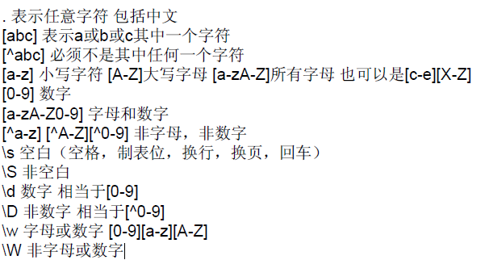
正则表达式
正则表达式元字符
􀂄\转义字符
􀂄^ 表示开始例如/a/ 匹配bab 但/^a/ 匹配ab 不匹配bab
􀂄$ 表示结束
表示某些字符的元字符
-卓越品质 辉煌前程-

Slide 40
正则表达式
表示匹配次数的元字符
* 0次到多次
+ 1次到多次
? 0次或1次
{n} 真好n次
{n,} 至少n次
{n,m} n次到m次
其他元字符
| 逻辑或要打小括号
(表达式) 子表达式,改变优先级
-卓越品质 辉煌前程-

Slide 41
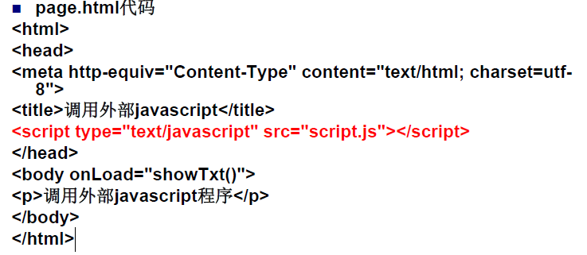
应用外部JS文件
可以将javascript程序单独写在一个外部.js文件中，然后在另一个文件中调用
例如：
script.js代码
function showTxt(){
alert("外部javascript程序被调用");
}
-卓越品质 辉煌前程-

Slide 42
-卓越品质 辉煌前程-
感谢
2017-07-29

